Slide 1
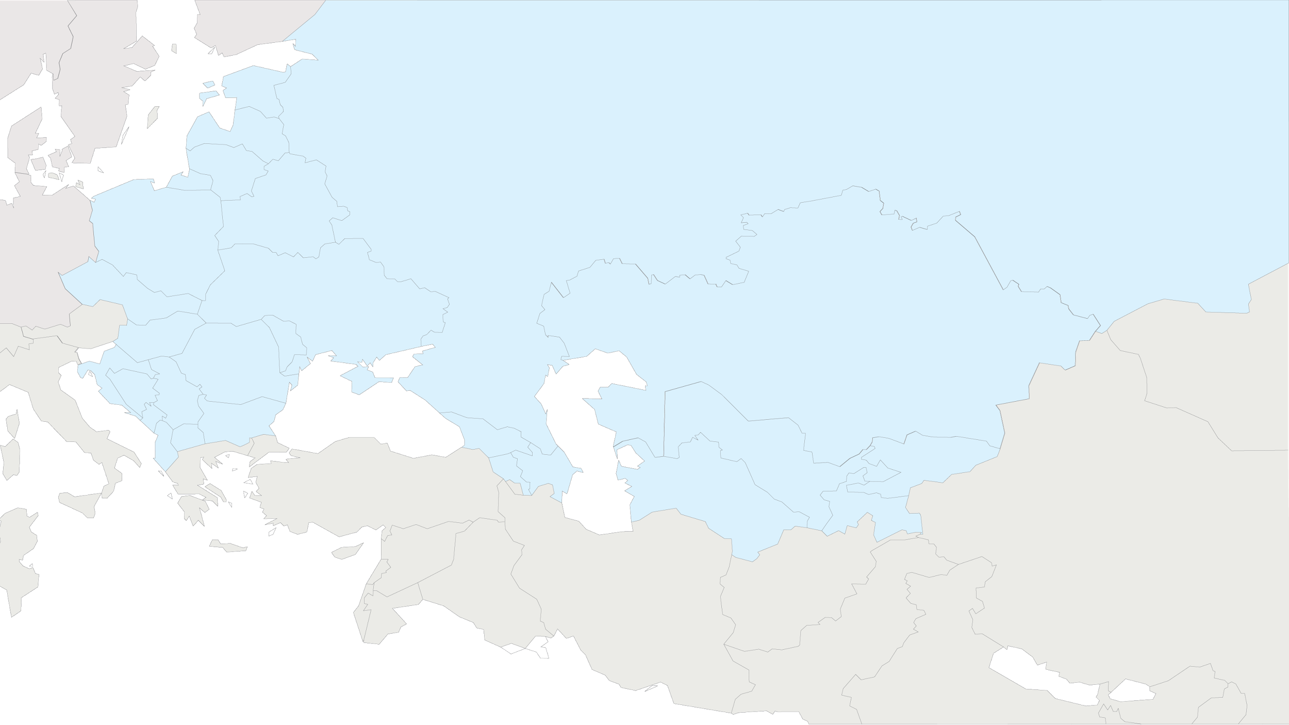
Региональная программа
ПАРТНЕРСТВО
Страна: Республика Молдова
флаг
01.03.2018 – 31.10.2018
12-13 марта 2018 г., Киев, Украина

Slide 2
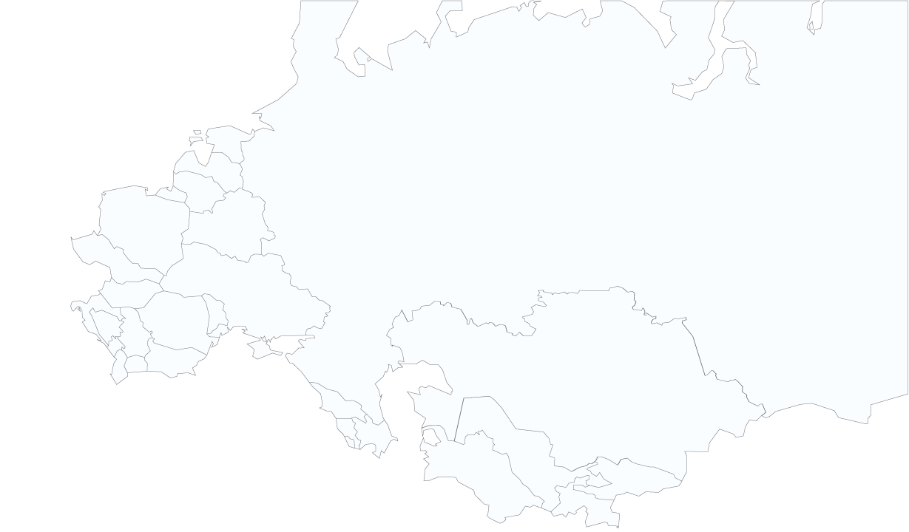
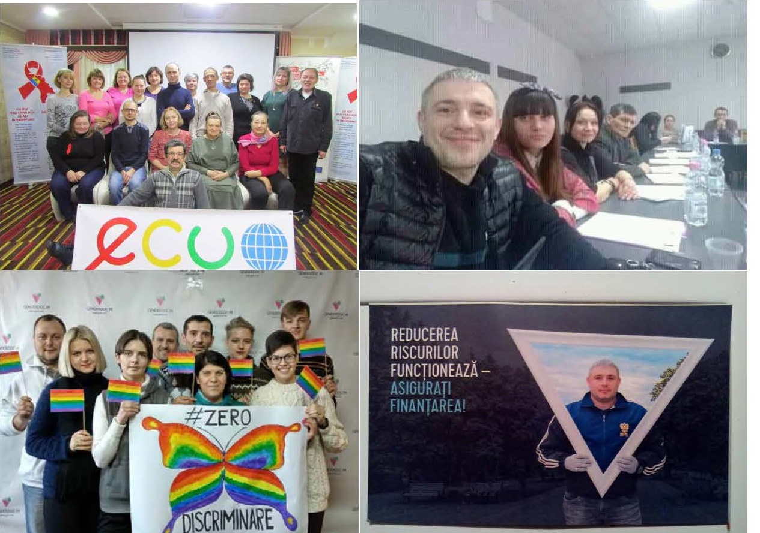
Структура консорциума
Молдова
01-02-2018
Лига ЛЖВ РМ (лидер)
ИЦ Гендердок -М
Инициативная группа «ПУЛЬС »
фото
ЛЖВ
МСМ
ЛУИН

Slide 3
Эпидемиологическая ситуация в стране
ВИЧ в стране
Распространенность 197 человек на 100 000
Новые случаи 835
ВИЧ в ключевых группах
Процент ВИЧ+ ЛУИН 13.9%
Процент ВИЧ+ СР 3,9%
Данные о ВИЧ/ТБ
Уровень коинфекции ТБ/ВИЧ среди новых случаев туберкулеза достиг 7% в 2014 году по сравнению с 5% в 2011 году. Имеются региональные отличия относительно уровня коинфекции ТБ/ВИЧ в Молдове, который достигает тревожных значений на востоке страны – 25% и в муниципии Бэлць 18%.Доля случаев, которые находились в АРВ-лечении во время диагностики с туберкулезом 39,1%
Из числа связанных с ВИЧ смертей в 2016 u доля смертей от туберкулеза 52,9%
Процент ВИЧ+ МСМ 9%

Slide 4
Ситуация в стране в отношении доступа к услугам в связи с ВИЧ: Ключевые барьеры и проблемные области
ЛЖВ
4567 ЛЖВ различных категорий под патронатом 4 социальных центров
Значительные пробелы в реализации целей «90–90–90» ( 51%-44%-29%-16% )
ЛУИН
Достигнуто 14 806 ПИН, ЗТ доступна в 7 населенных пунктах в стране, и в 18 тюрьмах. 505 человек в программе
Распространенность ВГС среди ЛУИН 35.3%-65.4% Тестирование и лечение ИППП платные, поэтому для большинства ЛУН не доступны
МСМ/транс
Достигнуто 3013 МСМ
страх и дискриминация, нарушение прав человек, бедность
СР
Обращение за услугами ограничивает стигма и дискриминация , административное наказание за секс работу.
Достигнуто в 9 городах страны 4717 РКС
Сокращение финансирования программ приверженности
Употребление наркотиков в Молдове является административным правонарушением, которое наказывается штрафом или часами работ
Сокращение числа обученных сотрудников
Бедность, стигма , дискриминация ( в мед учреждениях 56%)
Платные услуги ИППП
Отсутствие дружественных врачей
Внутренняя гомофобия
Недоброжелательная политика государства в отношении сообщества
Платные услуги ИППП

Slide 5
Цели национального проекта
Доступ к услугам
Способствовать улучшению доступа к эффективным непрерывным услугам в связи с ВИЧ-инфекцией посредством мониторинга ситуации по доступу к услугам, действий по решению проблем и продвижению интересов сообществ к этим услугам.
Бюджетная адвокация
Развитие сообществ
Создать условия для развития диалога о необходимости обеспечения устойчивого финансирования услуг , снижения стигмы и дискриминации в отношении ЛЖВ и ОЗГН
Повысить потенциал сообществ для адвокации расширения доступа к услугам в связи с ВИЧ для ЛЖВ и ОЗГН

Slide 6
Ожидаемые результаты
Доступ к услугам
Весь континуум услуг в Молдове предоставляется со значимым участием сообществ в объеме, достаточном для эффективного ответа на эпидемию ВИЧ и соответствующем потребностям уязвимых групп (ЛЖВ и ОЗГН)
проводится адвакационная работа по продвижению рекомендации сообществ по внесению дополнений в программу континуума услуг в связи с ВИЧ в Молдове
Бюджетная адвокация
В результате адвокации со стороны сообществ государство продолжит реализовывать национальный план перехода на государственное финансирование, с увеличением государственных инвестиций в программы профилактики и лечения ВИЧ, повышение эффективности расходов, улучшение управления программами и участие гражданского сектора через госсоцзаказ.
Развитие сообществ
Усилена организационная способность ЛЖВ и ОЗГН для адвокации расширения доступа к континууму услуг в связи с ВИЧ, а также лоббирование устойчивости финансирования этих услуг
. Зарегистрирована национальная сеть ЛУН .
Сообщества ЛЖВ и ОЗГН совместно осуществляют адвокационные мероприятия в сфере ВИЧ, постоянно поддерживают связь между собой, обмениваются опытом и совместно реагируют на случаи нарушения прав сообществ

Slide 7
Возможные трудности в реализации проекта в стране
Различный уровень подготовки активистов могут создать сложности в восприятии информации из законодательных и нормативных актов, особенно по финансовым вопросам бюджетного финансирования и т.д.;
Часть мотивированных активистов, волонтеров организаций вынуждена большую часть времени уделять работе, чтобы обеспечить себе и семьям прожиточный минимум, что не позволяет вовлечься в полном объеме.
Не полное понимание значимости своего участия в адвакационных процессах или мотивация участия за исключительно за вознаграждение.
Препятствием может быть, что, сообщество ЛУН не будет воспринимать сообщество МСМ и трансгендерных людей,

Slide 8
Необходимая техническая помощь со стороны ВЦО ЛЖВ для реализации проекта
Техническая помощь в разработке инструмента и методологии для сбора данных.
Анализ полученных данных .Подготовка отчета.
Тех. помощь ВЦО по разработке институционального развития сети ЛУН (стратегического плана сети) .

Slide 9
Как проект внесет вклад в устойчивость
В сфере адвокации Проект будет стремиться решить наиболее важные вопросы, затрагивающие каждую группу: увеличение государственного финансирования для расширения доступ к АРВ-лечению , сопровождению по приверженности ,сохранение качественных низкопороговых сервисов профилактики для ОЗГН, что особенно актуально в условиях переходного периода и уменьшения внешнего финансирования , изменения законодательства по закупкам, исключение дискриминирующих практик и законодательных норм в отношении ЛЖВ и ОЗГН ;
В сфере организационной устойчивости В своих адвакационных действиях наш консорциум будет представляться как единое сообщество ключевых групп населения, с общей позицией за расширение доступа к континууму услуг в связи с ВИЧ за счет государственного бюджета . Это позволит снизить негативное влияние стигмы и дискриминации, связанной с какой либо отдельной группой .Обученное сообщество будет способно отстаивать свои интересы и права на самом высоком уровне.

Slide 10
СПАСИБО ЗА ВНИМАНИЕ

